Slide 1
Chào mừng cô và các bạn
Môn: Lập trình nâng cao
Giảng viên: Trần Thị Dung

Slide 2
Bố cục
Chương I: Tổng quan về quản lý nhân viên
Chương II: DEMO Chương trình quản lý nhân viên
Chương III: Nội dung lý thuyết

Slide 3
CHƯƠNG I: TỔNG QUAN VỀ QUẢN LÝ NHÂN VIÊN
1. Lí do chọn đề tài
Các công ty luôn luôn phát triển, các hồ sơ tuyển vào sẽ nhiều lên vì vậy đòi hỏi phải cần rất nhiều những kho chứa hồ sơ để lưu trữ hồ sơ của nhân viên khi vào công ty. Chương trình quản lý nhân viên sẽ giúp người quản lý thực hiện nhanh chóng và chính xác những yêu cầu trên.
2. Mục đích xây dựng
Nhóm làm phần mềm quản lý nhân viên nhằm giúp tiết kiệm được thời gian và tài chính của các chủ doanh nghiệp.

Slide 4
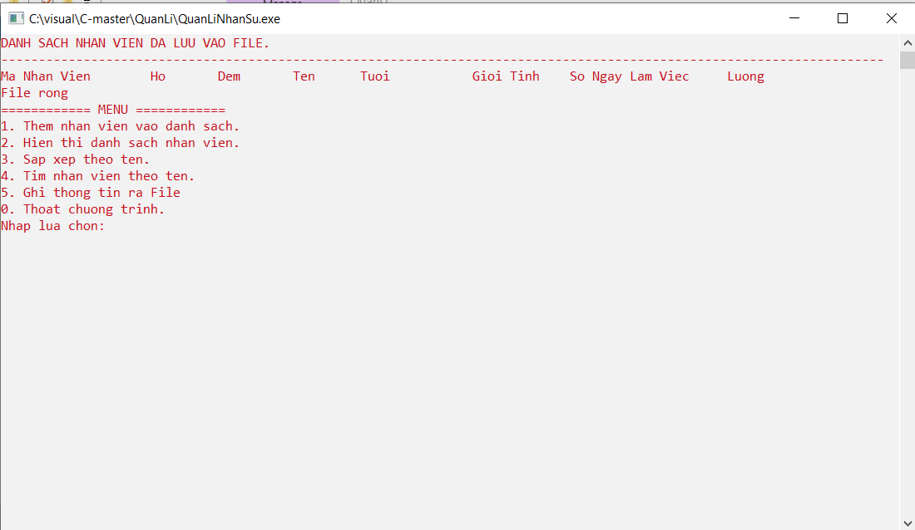
CHƯƠNG II: DEMO CHƯƠNG TRÌNH QUẢN LÝ NHÂN VIÊN
1. Tổng quan chương trình

Slide 5
2. Hướng dẫn sử dụng
Ấn f11 để chạy chương trình
Nhấn phím 1 khi muốn thêm nhân viên vào danh sách
Nhấn phím 2 để hiện thị danh sách nhân viên
Nhấn phím 3 để sắp xếp lại tên
Nhấn phím 4 để tìm tên nhân viên
Nhấn phím 5 để ghi thông tin ra file
Nhấn phím 0 để thoát chương trình

Slide 6
CHƯƠNG III: NỘI DUNG LÝ THUYẾT
1. Làm việc với tệp
Các kiểu dữ liệu:
+ Kiểu văn bản: là những file có đuôi là .txt. Khi mở các file này bằng các text editer, ta sẽ thấy được văn bản ngay và có thể dễ dàng thao tác sửa, xóa, thêm nội dung của file này.
+ Kiểu nhị phân: là những file có đuôi mở rộng là .bin. Những file này được lưu dưới dạng nhị phân, chỉ bao gồm các số 0 và 1.

Slide 7
Các thao tác với file
Trong ngôn ngữ lập trình C, có một số thao tác chính khi làm việc với file, bao gồm cả file văn bản và file nhị phân:
1.Tạo mới một file
2.Mở một file đã có
3.Đóng file đang mở
4.Đọc thông tin từ file/ Ghi thông tin ra file

Slide 8
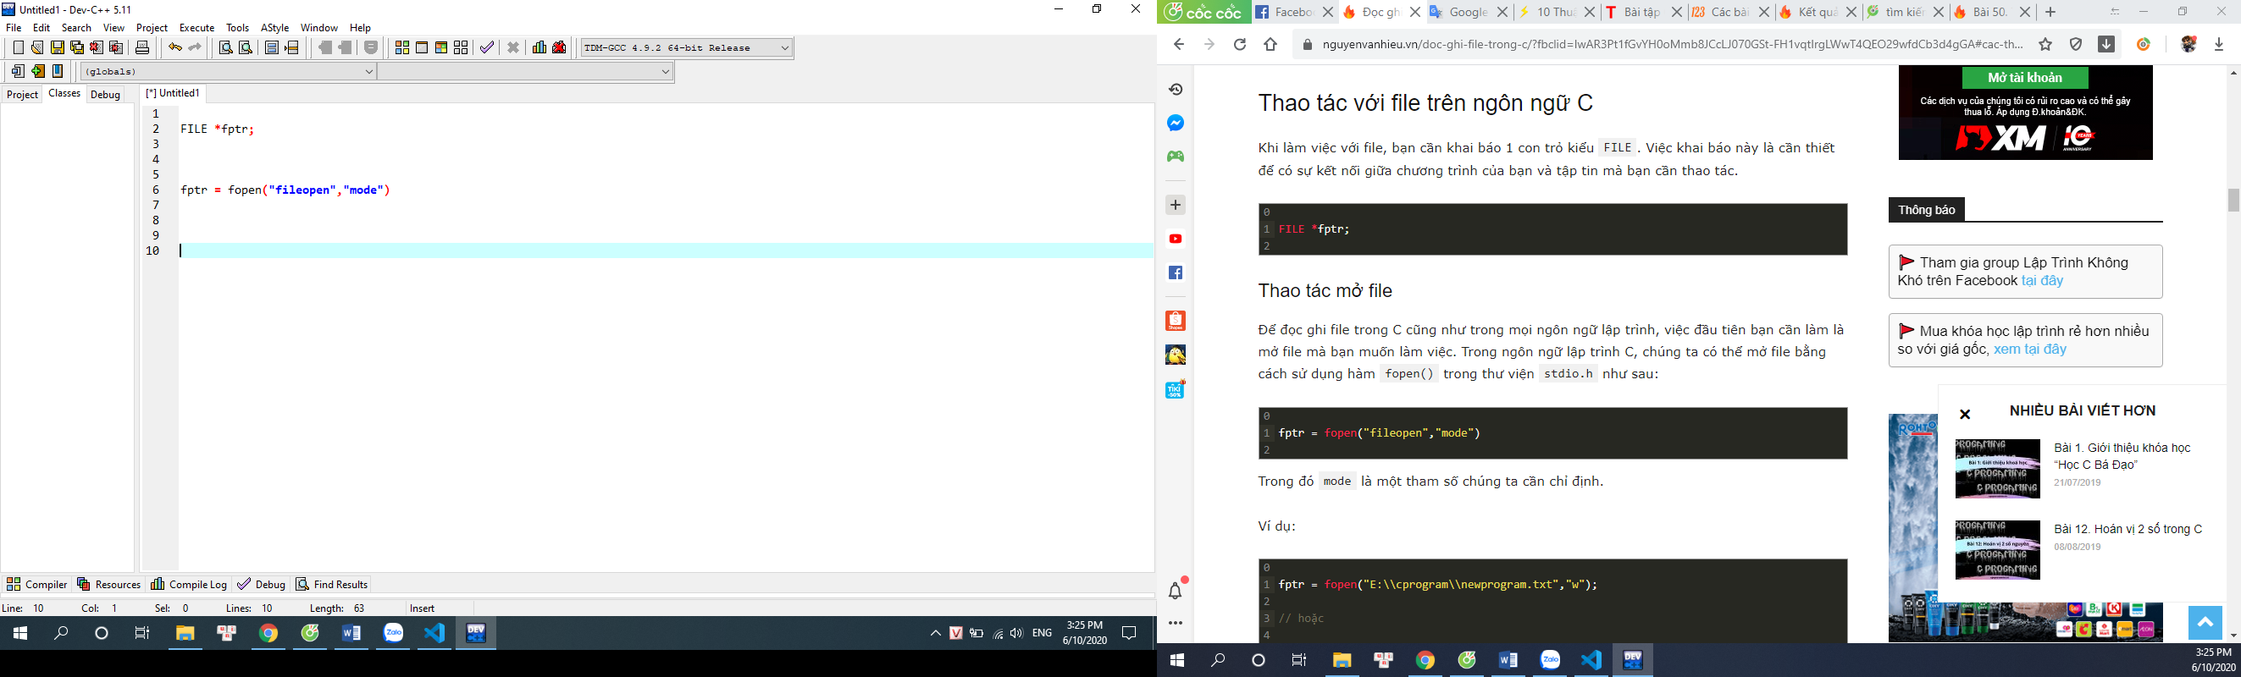
Thao tác với file trên ngôn ngữ C
+ Thao tác mở file
Để đọc ghi file trong C cũng như trong mọi ngôn ngữ lập trình, việc đầu tiên người sử dụng cần làm là mở file muốn làm việc. Trong ngôn ngữ lập trình C, chúng ta có thể mở file bằng cách sử dụng hàm fopen() trong thư viện stdio.h như sau:

Slide 9
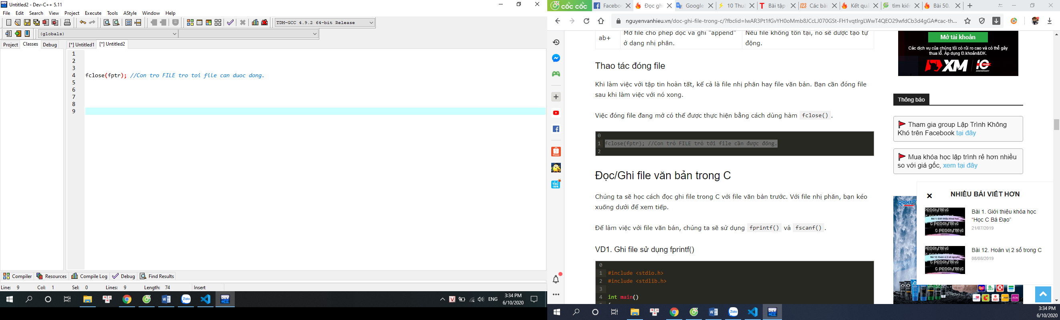
+ Thao tác đóng file
Khi làm việc với tập tin hoàn tất, kể cả là file nhị phân hay file văn bản. Ta cần đóng file sau khi làm việc với nó xong. Việc đóng file đang mở có thể được thực hiện bằng cách dùng hàm fclose()

Slide 10
2. Danh sách liên kết đơn
Danh sách liên kết đơn là một tập hợp các Node được phân bố động, được sắp xếp theo cách sao cho mỗi Node chứa “một giá trị”(Data) và “một con trỏ”(Next). Con trỏ sẽ trỏ đến phần tử kế tiếp của danh sách liên kết đó. Nếu con trỏ mà trỏ tới NULL, nghĩa là đó là phần tử cuối cùng của danh sách liên kết.

Slide 11
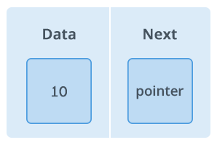
Hình ảnh mô tả cho một Node trong danh sách liên kết đơn:

Slide 12
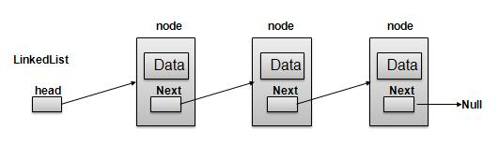
Mô phỏng của danh sách liên kết đơn:

Slide 13
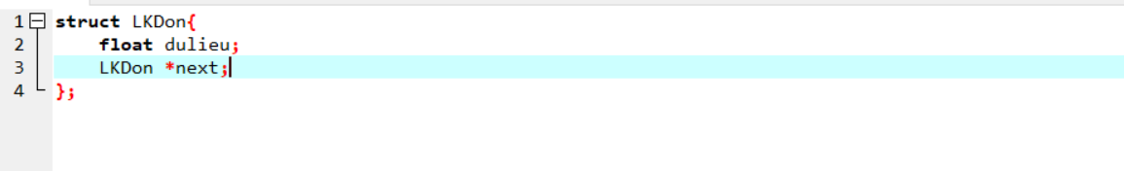
Cách khai báo:
Để đơn giản hóa, data của chúng ta sẽ là số nguyên(float). Tùy vào cách dùng khác nhau, mỗi người có thể sử dụng các kiểu nguyên thủy khác(int, char,…) hay kiểu dữ liệu struct(SinhVien, CanBo,…) tự tạo.
Khai báo trên sẽ được sử dụng cho mọi Node trong LKDon. Trường data sẽ lưu giữa giá trị và next sẽ là con trỏ để trỏ đến thằng kế tiếp của nó.
Tại sao next lại là kiểu LKDon của chính nó? Bởi vì nó là con trỏ trỏ của chính bản thân nó, và nó trỏ tới một thằng Node kế tiếp cũng có kiểu LKDon.

Slide 14
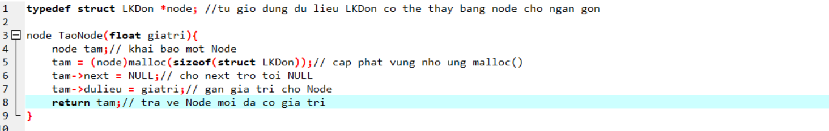
Tạo một Node mới
Mỗi một Node khi được khởi tạo, chúng ta cần cấp phát bộ nhớ cho nó, và mặc định cho con trỏ next trỏ tới NULL. Giá trị của Node sẽ được cung cấp khi thêm Node vào LKDon.
Lưu ý: Không giống với mảng, cần khai báo arr[size]. Trong LKDon, vì mỗi Node sẽ có con trỏ liên kết đến Node tiếp theo. Do đó, với danh sách liên kết đơn, ta chỉ cần lưu giữ Node đầu tiên. Có Node đầu tiên rồi ta có thể đi tới bất cứ Node nào.

Slide 15
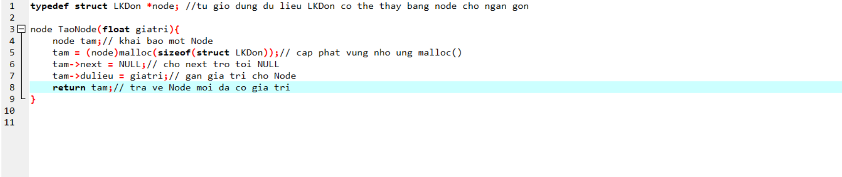
Thêm Node vào đầu danh sách liên kết đơn
Việc thêm vào đầu chính là việc cập nhật lại Node đầu. Ta gọi Node mới(tam), ta có:
Nếu Node đầu đang trỏ tới NULL, nghĩa là LKDon đang trống, Node mới thêm vào sẽ làm Node đầu luôn.
Ngược lại, ta phải thay thế thằng Node đầu (cũ) bằng Node đầu (mới). Việc này phải làm theo thứ tự như sau:
- Cho next của tạm trỏ tới Node đầu hiện tại
- Đặt tam làm Node đầu mới

Slide 16
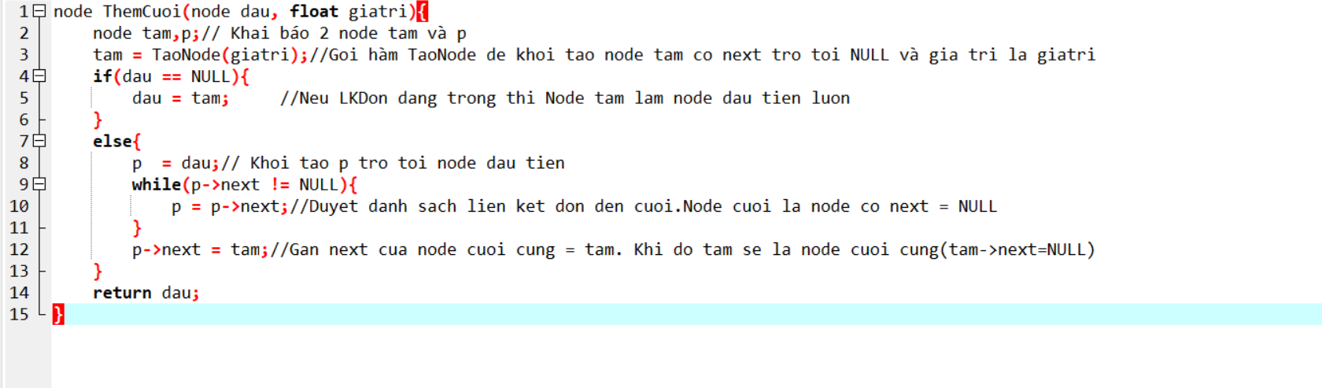
Thêm Node vào cuối danh sách liên kết đơn
Ta sẽ cần Node đầu tiên, và giá trị muốn thêm. Khi đó, ta sẽ:
Taọ một Node mới với giá trị là giatri.
Nếu Node đầu tiên = NULL, tức là danh sách liên kết đơn đang trống. Khi đó Node mới(tam) sẽ là Node đầu luôn.
Ngược lại, ta sẽ duyệt tới Node cuối cùng(Node có next = NULL) và trỏ next của Node cuối tới Node mới (tam).

Slide 17
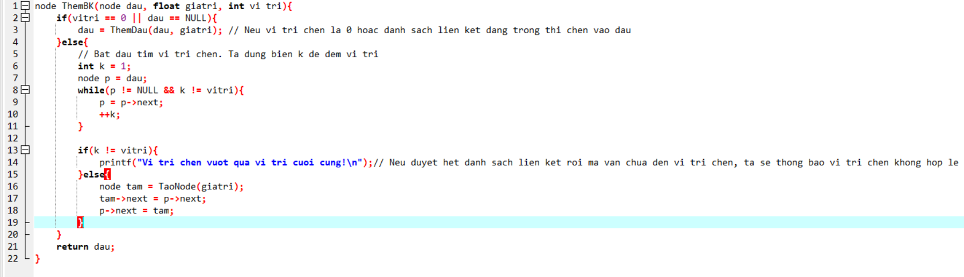
Thêm vào vị trí bất kỳ
Để làm được việc này, ta phải duyệt từ đầu để tìm tới vị trí của Node cần chèn, giả sử là Node Q, khi đó ta cần làm theo thứ tự sau:
- Cho next của Node mới trỏ tới Node mà Q đang trỏ tới.
- Cho Node Q trỏ tới Node mới.

Slide 18
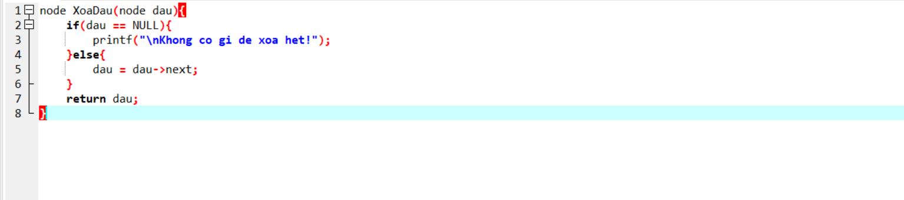
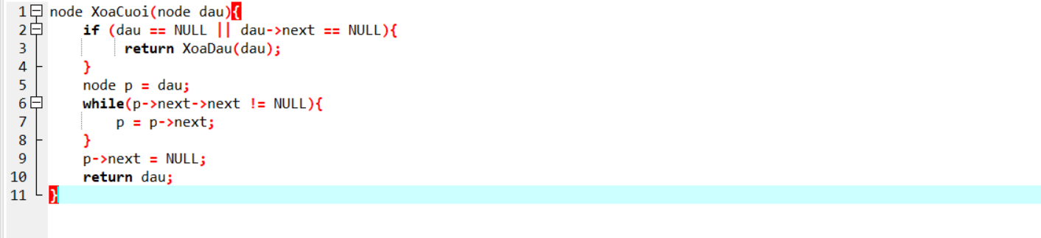
Xóa Node đầu
Ta chỉ cần cho thằng kế tiếp của Node đầu làm Node đầu tiên là được thôi. Mà thằng kế tiếp của Node đầu chính là dau->next.
Xóa node cuối
Ta phải duyệt đến Node cuối – 1, cho next của Node cuối – 1 đó bằng NULL.

Slide 19
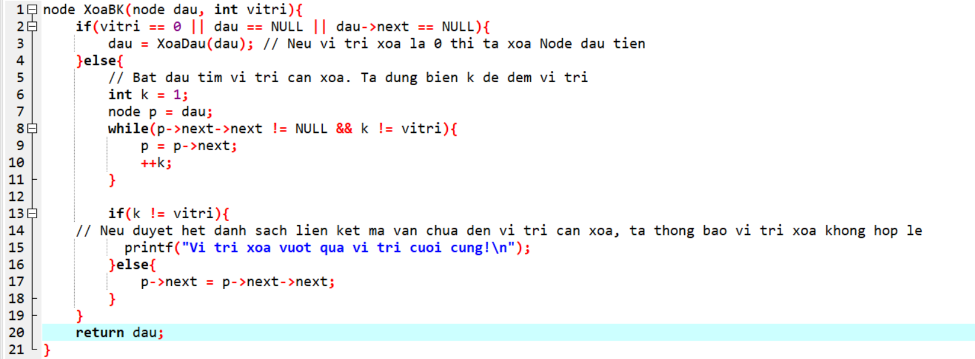
Xóa Node ở vị trí bất kì
Việc xóa ở vị trí bất kỳ cũng khá giống xóa ở cuối kia. Đơn giản là ta bỏ qua một phần tử, như ảnh sau:
Lưu ý: Chỉ số xóa bắt đầu từ 0. Việc tìm vị trí cần xóa chỉ duyệt tới Node gần cuối thôi(cuối – 1). Sau đây là code xóa Node ở vị trí bất kỳ

Slide 20
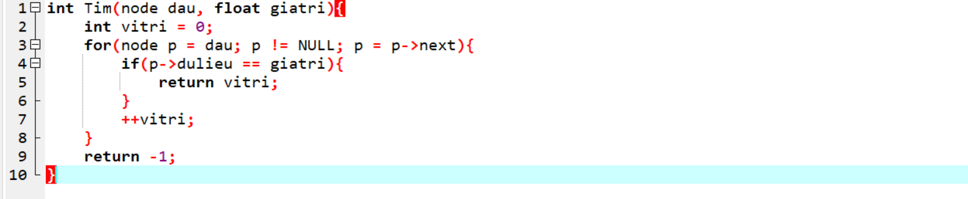
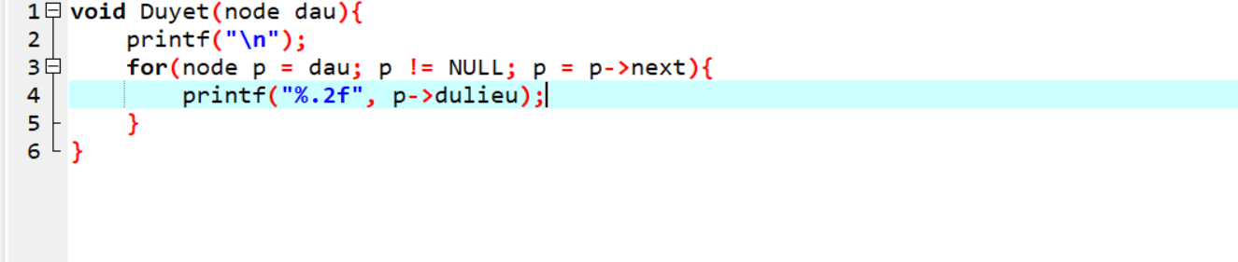
Tìm kiếm trong danh sách liên kết đơn
Hàm tìm kiếm này sẽ trả về chỉ số của Node đầu tiên có giá trị bằng với giá trị cần tìm. Nếu không tìm thấy, ta trả về -1.
Duyệt danh sách liên kết
Việc duyệt danh sách liên kết cực đơn giản. Khởi tạo từ Node đầu, ta cứ thế đi theo con trỏ next cho tới trước khi Node đó NULL.

Slide 21
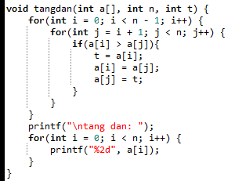
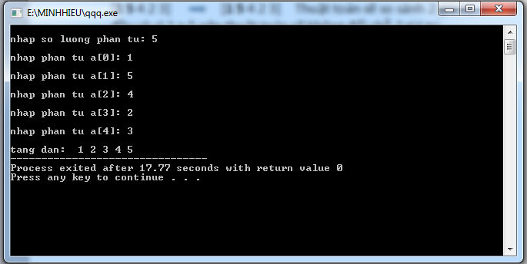
Sắp xếp thứ tự tăng dần

Slide 22
Ý tưởng:
Đầu tiên, ta sẽ cho nhập dãy số gồm n phần tử, sau đó sử dụng cách hoán vị để thay đổi thứ tự 2 số kế nhau, nếu như số ở trước lớn hơn số ở sau thì 2 số sẽ đổi chỗ cho nhau. Cứ liên tục như vậy ta sẽ có được 1 dãy số tăng dần.

Slide 23
VD: cho dãy số gồm 5 phần tử: [1 5 4 2 3]
Lần lặp đầu tiên:
[1 5 4 2 3] [1 5 4 2 3] Thuật toán sẽ so sánh 2 giá trị đầu và vì 5>1 nên thuật toán sẽ không đổi chỗ 2 giá trị
[1 5 4 2 3] [1 4 5 2 3] đổi chỗ 5 và 4 do 5 > 4
[1 4 5 2 3] [1 4 2 5 3] đổi chỗ 5 và 2 do 5 > 2
[1 4 2 5 3] [1 4 2 3 5] đổi chỗ 5 và 3 do 5 > 3
Lần lặp thứ 2:
[1 4 2 3 5] [1 4 2 3 5] không đổi
[1 4 2 3 5] [1 2 4 3 5] đổi chỗ 4 và 2 do 4 > 2
[1 2 4 3 5] [1 2 3 4 5] đổi chỗ 4 và 3 do 4 > 3
Tăng dần: 1 2 3 4 5

Slide 24
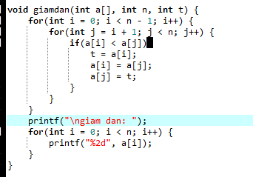
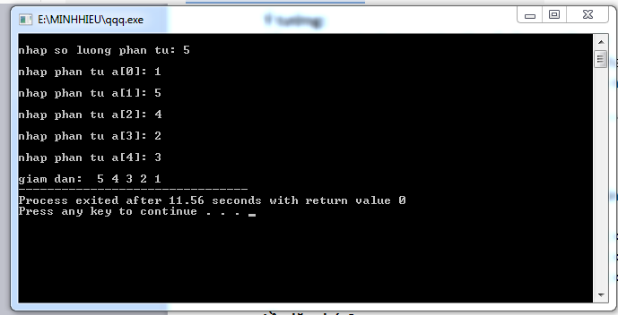
Sắp xếp thứ tự giảm dần

Slide 25
Ý tưởng
Đầu tiên, ta cho nhập dãy số gồm n phần tử. Sau đó sử dụng swap để thay đổi thứ tự 2 số kế nhau, nếu như số ở trước bé hơn số ở sau thì 2 số sẽ đổi chỗ cho nhau. Cứ liên tục như vậy ta sẽ có được 1 dãy số giảm dần.

Slide 26
VD: cho dãy số gồm 5 phần tử: [1 5 4 2 3]
Lần lặp đầu tiên:
[1 5 4 2 3] [5 1 4 2 3] Thuật toán sẽ so sánh 2 giá trị đầu và vì 1 < 5 nên thuật toán sẽ đổi chỗ 2 giá trị
[5 1 4 2 3] [5 4 1 2 3] đổi chỗ 1 và 4 do 1 < 4
[5 4 1 2 3] [5 4 2 1 3] đổi chỗ 1 và 2 do 1 < 2
[5 4 2 1 3] [5 4 2 3 1] đổi chỗ 1 và 3 do 1 < 3
Lần lặp thứ 2:
[5 4 2 3 1] [5 4 2 3 1] không đổi vì 2 giá trị 5 và 4 đã đúng thứ tự
[5 4 2 3 1] [5 4 2 3 1] không đổi
[5 4 2 3 1] [5 4 3 2 1] đổi chỗ 2 và 3 do 2 < 3
Giảm dần: 5 4 3 2 1

Slide 27
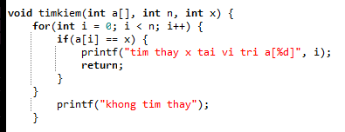
Tìm kiếm phần tử trong mảng
Ý tưởng:
Đầu tiên ta sẽ cho nhập 1 dãy số gồm n phần tử, sau đó cho 1 biến x, chạy vòng lặp for và nếu như x = a[i] ta sẽ in ra “tìm thấy x” còn nếu không có thì in ra “không tìm thấy x”

Slide 28
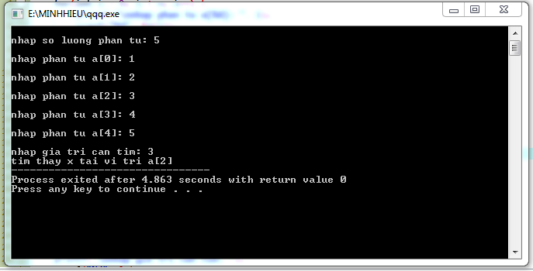
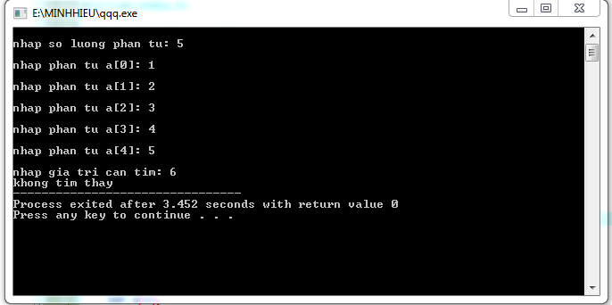
Kết quả

Slide 29
Thêm 1 phần tử vào bất kì chỗ nào trong mảng
Ý tưởng:
Đầu tiên ta sẽ cho nhập 1 dãy số gồm n phần tử, sau đó cho xuất dãy số đó ra, ta gọi vt sẽ là vị trí để thêm phân tử và xét nếu như vt < 0 hoặc vt > n + 1 thì sẽ return lại sau đó chạy vòng lặp for, ở đây t cũng sẽ xét ở 2 điểm 1 là vị trí trước chỗ cần thêm thì b[i] = a[i], vị trí thứ 2 là sau vị trí cần thêm cho đến hết lúc này b sẽ hơn a 1 phần tử nên ta sẽ cho b[i + 1] = a[i] và kết thúc là xuất dãy b ra.

Slide 30
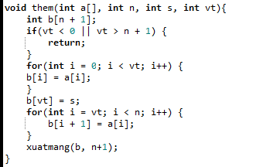
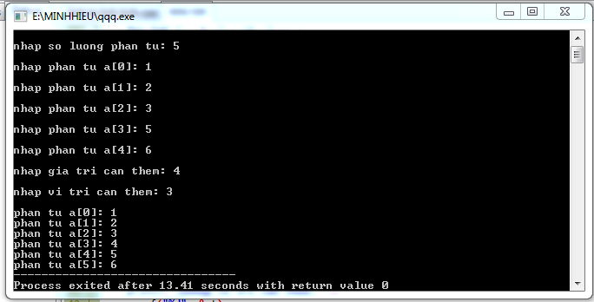
Code minh họa

Slide 31
Cảm ơn cô đã lắng nghe

